Slide 1
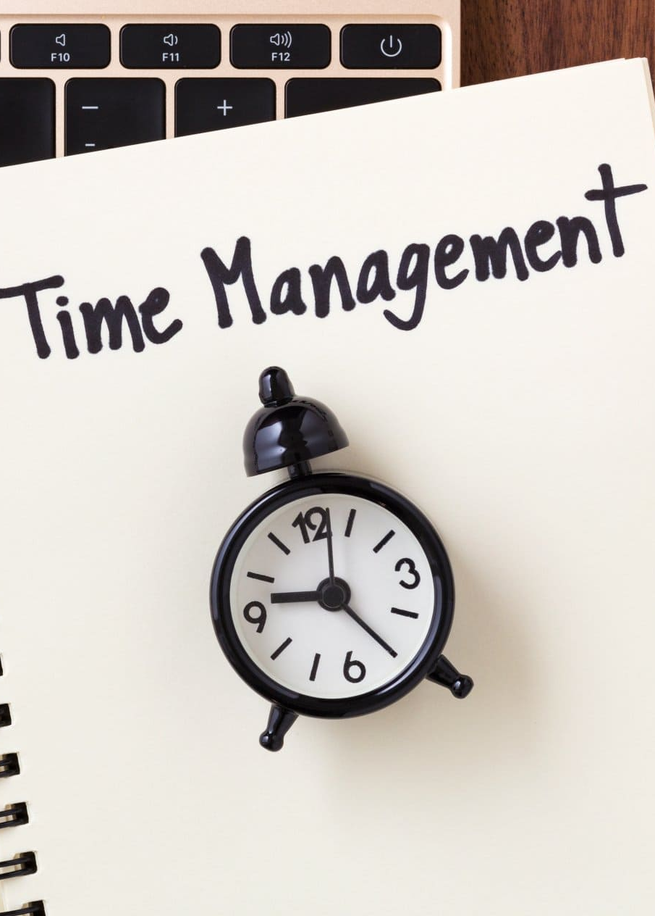

Управленческие аспекты формирования системы тайм-менеджмента педагогического коллектива
Баймухамбетова Р.С., заместитель руководителя по учебной работе Педагогический высший колледж имени Б. Ахметова

Slide 2
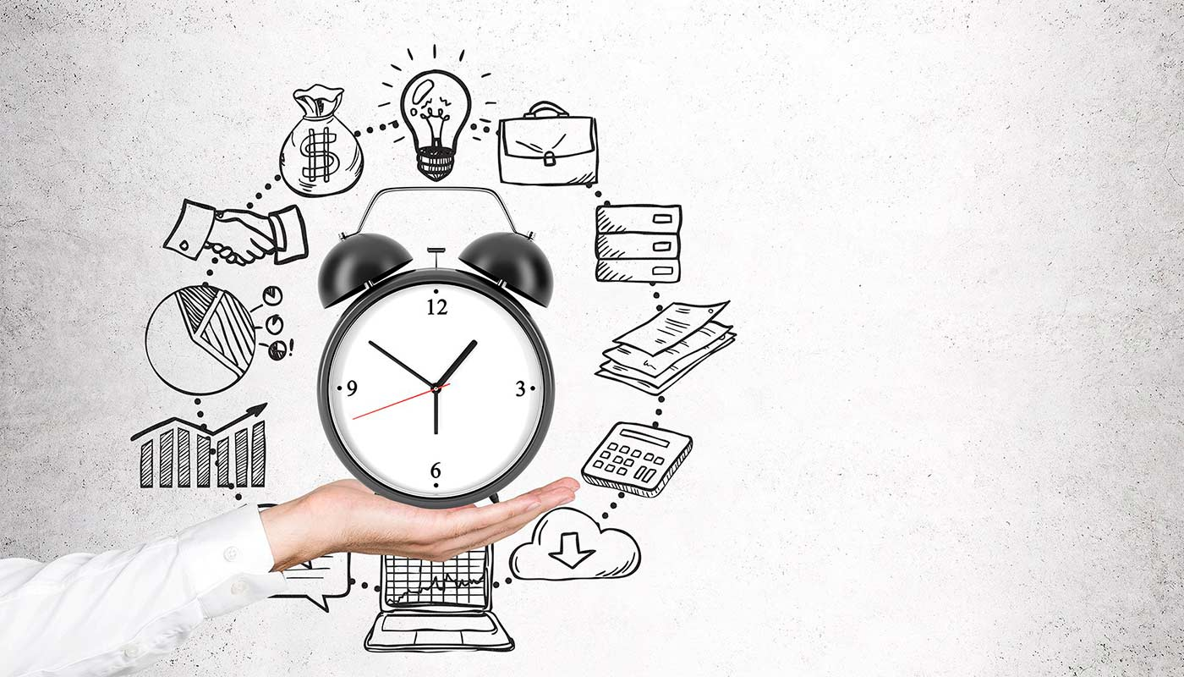
Актуальность проблемы
В условиях цифровизации, внедрения новых образовательных стандартов и необходимости постоянного профессионального развития педагоги сталкиваются с дефицитом времени
Рост нагрузки
Тайм-менеджмент становится системной необходимостью, а не личным делом
Цель
Найти баланс между требованиями и ресурсами педагога

Slide 3
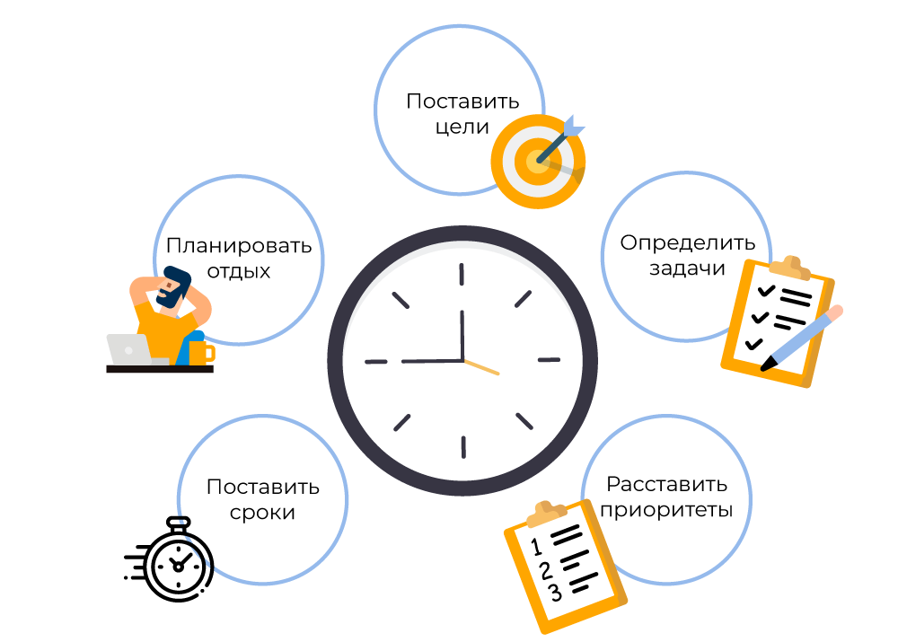




Администрация как стратег
От грамотного управленческого подхода зависит не только оптимизация учебной и внеучебной нагрузки, но и формирование благоприятного психологического климата в коллективе, снижение профессионального выгорания и повышение мотивации педагогов.
Стратегические цели
Календарное планирование
Распределение обязанностей
Реалистичные приоритеты на учебный год
Прозрачный график мероприятий
Без перегрузки избыточными инициативами

Slide 4

Регламентирование и оптимизация
Документооборот
Чёткие регламенты и сроки сдачи отчётности
Оптимизация совещаний
Сокращение числа встреч и их продолжительности
Борьба с «пожарным режимом»
Прозрачность процессов снижает стресс в коллективе

Slide 5


Культура использования времени
Тайм-менеджмент — это прежде всего корпоративная культура, которая начинается с личного примера руководителя.
Личный пример
Дисциплина и соблюдение сроков руководством
Соблюдение договорённостей
Фундамент доверия в коллективе
Уважение к личному времени
Отказ от необоснованных внеплановых поручений

Slide 6
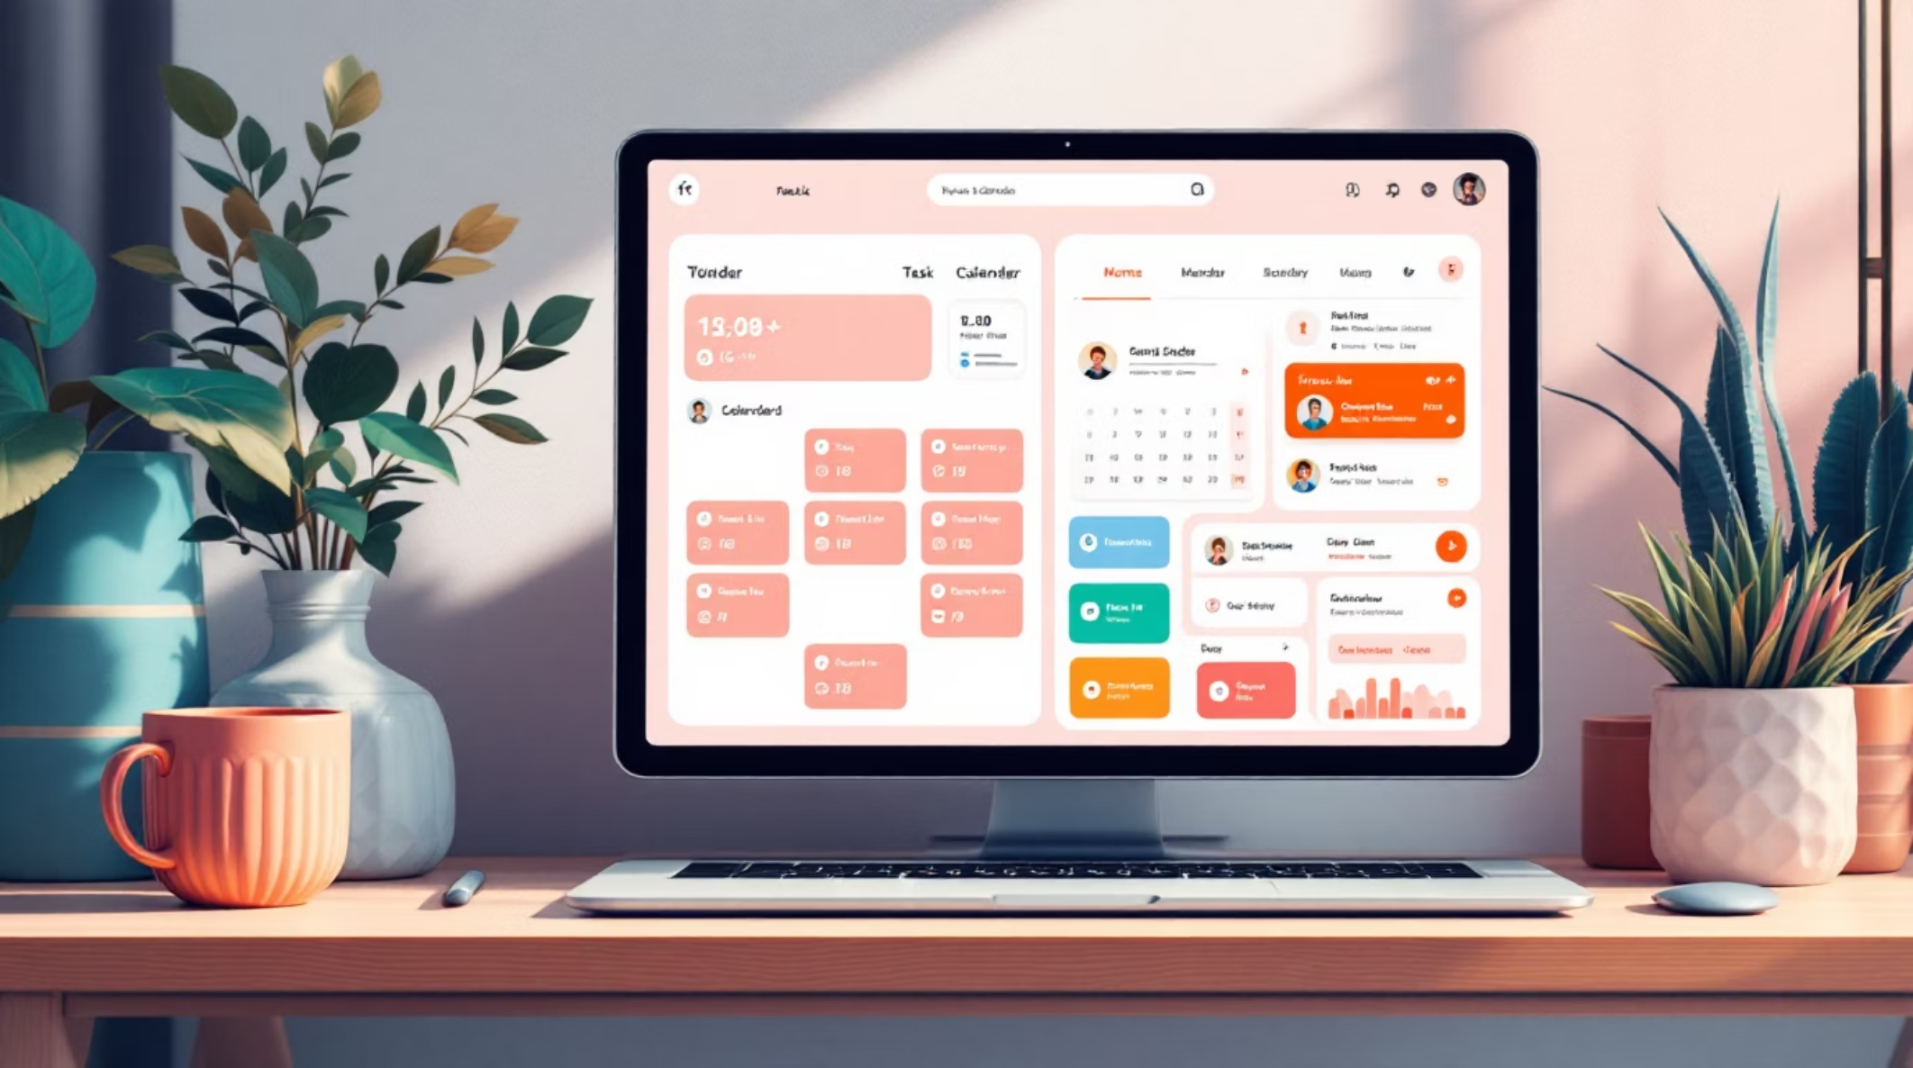
Цифровизация управления
Технологии автоматизируют рутину, позволяя педагогу сфокусироваться на главном — обучении и воспитании студентов.
📅 Общие календари
📄 Электронный документооборот
🤖 Автоматизированная отчётность
💬 Платформы коммуникации

Slide 7



Обучение и развитие коллектива
Семинары и мастер-классы
Наставничество
Семинар для студентов
Обучение навыкам личной эффективности
Передача опыта внутри коллектива
«Тайм-менеджмент будущих педагогов» — навыки передаются студентам

Slide 8
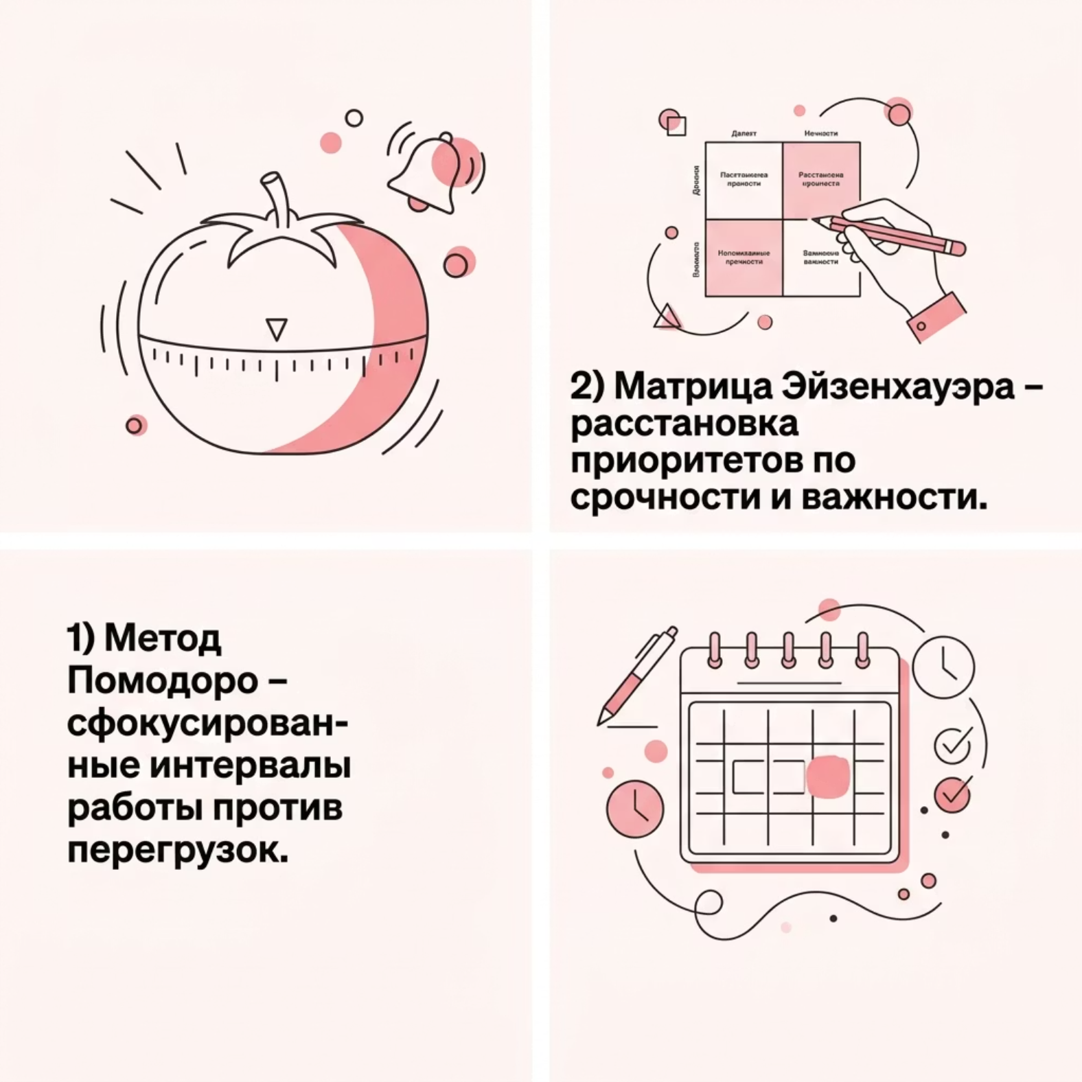

Практические методы тайм-менеджмента
Проверенные техники, рекомендуемые педагогическому коллективу:
1
Техника «Помидора»
Концентрация и борьба с перегрузками
2
Матрица Эйзенхауэра
Расстановка приоритетов по срочности и важности
3
Метод «Календаря»
Визуализация задач на день и неделю

Slide 9
Профилактика выгорания
Системный тайм-менеджмент — основной инструмент профилактики эмоционального выгорания.
Учёт реальной нагрузки
Баланс ресурсов и требований
Администрация видит и учитывает фактическую занятость педагога
Высокие стандарты без ущерба для здоровья коллектива
Психологическое здоровье
Сохранение профессионального потенциала кадров

Slide 10

Заключение
Управленческие решения задают ритм всего коллектива. Эффективный тайм-менеджмент — это стратегический ресурс развития колледжа и залог психологического благополучия педагогов.
🎯 Системный подход
⚖️ Баланс
Тайм-менеджмент — не личное дело, а стратегия организации
Продуктивная и спокойная деятельность всего коллектива
🚀 Результат
Качество образования и профессиональное долголетие педагогов

